Slide 1
——煤焦弱势震荡 关注产业对冲

Slide 2
目录
煤焦钢产业链行情分析
煤焦钢产业链套利模型简介

Slide 3
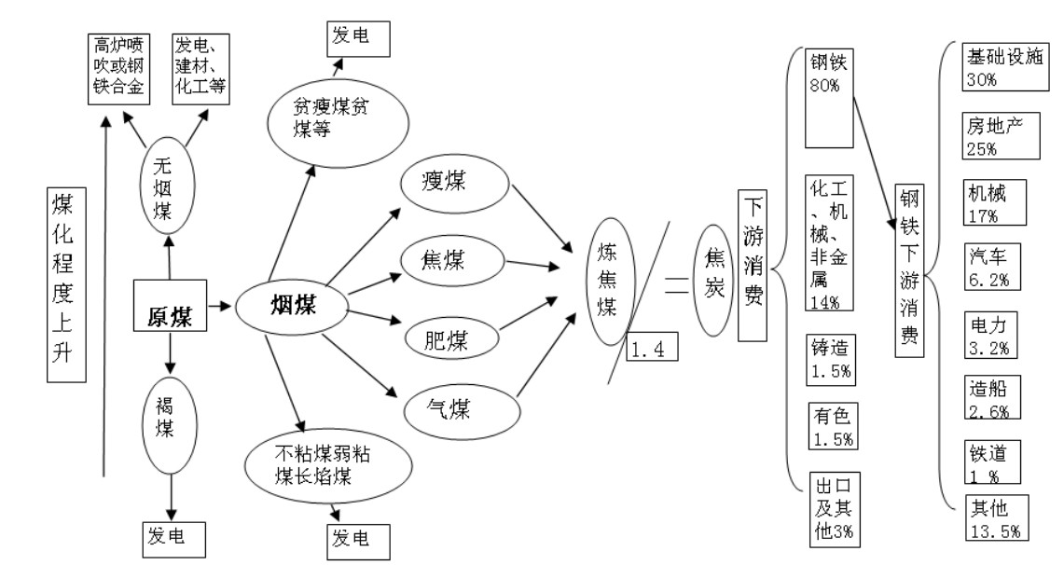
煤焦钢产业链

Slide 4
上游：煤炭
煤炭产量在逐渐减少
进口煤炭增幅明显

Slide 5
焦煤焦炭价格走势
焦煤价格有反弹迹象
焦炭价格稳中有升，部分地区有所回落

Slide 6
中游：炼焦煤
北方四港炼焦煤库存维持高位
749万吨

Slide 7
中游：焦炭
焦炭产量持续增长
焦炭库存高位徘徊
257万吨

Slide 8
下游：钢材
粗钢产量维持高位
钢材库存小幅回升
钢材价格上涨无力，缓慢下跌。

Slide 9
煤焦钢产业链模型

Slide 10
焦炭成本
铁矿石成本
螺纹钢
成本价
运营成本
其他成本
$$螺纹钢成本价=a∗焦炭价格+b∗铁矿石价格+c∗运营成本+e$$
Notes:
要做产业链套利，首先需要捋清各要素在价格上的组成关系

Slide 11
Notes:
通过成本结构的分析，我们可以得出，焦炭成本是螺纹钢价格中所包含的各类成本中的重要组成部分。当焦炭价格大幅上涨的时候，螺纹钢的价格应当会受此影响而一同上涨，因此二者应当呈现一定的正相关关系。
通过观察过去一段时间内的螺纹钢与焦炭的价格，我们发现其二者的价格有时呈现较强的线性关系。

Slide 12
预测钢价与实际钢价的偏差
Notes:
通过分析过去一段时间内或者以往同期的价格关系，我们可以在一定程度上通过焦炭价格预测螺纹钢的价格区间。

Slide 13
预测钢价与实际钢价的偏差
套利机会出现
Notes:
通过分析过去一段时间内或者以往同期的价格关系，我们可以在一定程度上通过焦炭价格预测螺纹钢的价格区间。如果预测结果与实际价格间存在较大偏差，我们认为套利机会出现，而若实际价格回归分析结果，则认为实际价格合理，平仓了结套利头寸

Slide 14
成功案例
套利机会出现
Notes:
通过分析过去一段时间内或者以往同期的价格关系，我们可以在一定程度上通过焦炭价格预测螺纹钢的价格区间。如果预测结果与实际价格间存在较大偏差，我们认为套利机会出现，而若实际价格回归分析结果，则认为实际价格合理，平仓了结套利头寸

Slide 15
选择东证期货
享受最专业期货服务
Welcome to

